Slide 1
Методический семинар на конкурс: «Учитель года – 2016»
Использование научно – исследовательских технологий в работе с одарёнными детьми
Выполнила: Шайхисламова Гульнара
Амержановна
Педагог дополнительного образования
МАОУ ДОД «ДДТ» МР Учалинского района Республики Башкортостан

Slide 2
«Одарённость человека – это маленький росточек, едва проклюнувшийся из земли, требующий к себе огромного внимания. Необходимо холить и лелеять, ухаживать за ним, сделать всё необходимое, чтобы он вырос и дал обильный плод»
Сухомлинский В. А.

Slide 3
Актуальность темы
В целях обеспечения развития общего образования с сентября 2011 года во всех образовательных учреждениях нашей страны был введён Федеральный государственный образовательный стандарт.
На сегодняшний день в Доме детского творчества принята основная образовательная программа, компонентом которой является работа с одаренными детьми. Образовательный процесс и его направления корректировались в соответствии с потребностями детей данной категории в сторону расширения, усложнения, систематизации.
Именно на таких детей общество в первую очередь возлагает надежду на решение актуальных проблем современной цивилизации. Именно одаренные дети являются опорой для процветания общества.

Slide 4
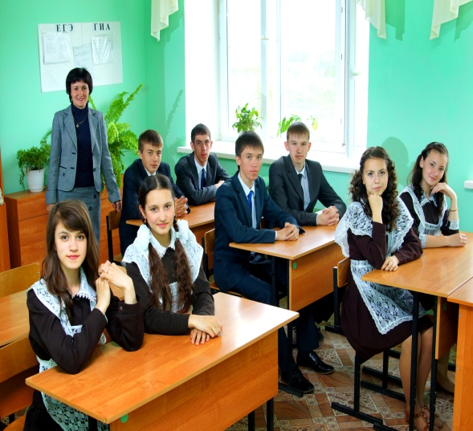
О Основные проблемы в организации работы с р одарёнными детьми
Отсутствие у педагогов знаний об особенностях проявления детской одарённости, видовом её разнообразии;
Ориентация образования на «уравнение» под «среднего» без прогноза на индивидуальное развитие;
Функционально- целевая направленность образования в плане развития интеллекта.

Slide 5
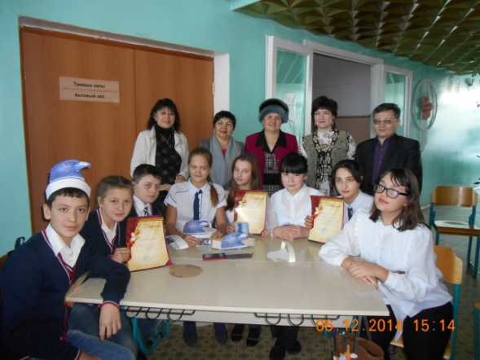
Основные признаки одарённых детей
Демонстрацией ранней зрелости;
Последовательном поведением, собственном и самостоятельным обучением;
Внутренней мотивированной жаждой знаний, повышенным интересом, высокой концентрацией.

Slide 6
Компоненты одарённости
Конкретность мышления и способность к абстракции
Способность к логическому мышлению
Способность к рассуждению, обобщению объектов и их отношений, выделению главного, способность к классификации
Быстрота и точность выполнения умственных операций
Гибкость мыслительных процессов, способность к перестройке мыслительного процесса

Slide 7
Категории одарённых детей:
Дети с высоким общим уровнем развития интеллектуальных способностей, явно превышающих средний уровень; творческим подходом и настойчивостью в достижении цели
Дети с признаками специальной умственной одаренности в определенной области знаний, дисциплин.
Дети, не достигающие по каким-либо причинам успехов в обучении, но обладающие яркой познавательной активностью, оригинальностью психического склада, креативностью, продуктивностью мышления, способностью к лидерству.

Slide 8
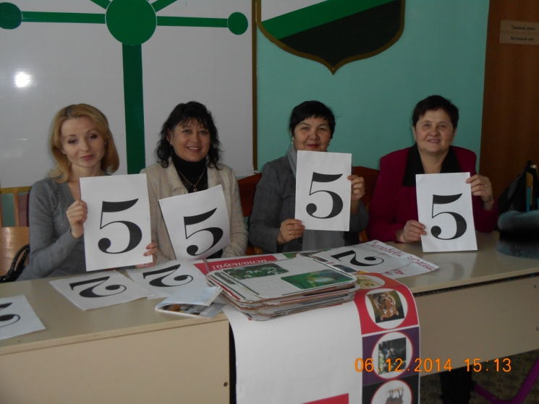
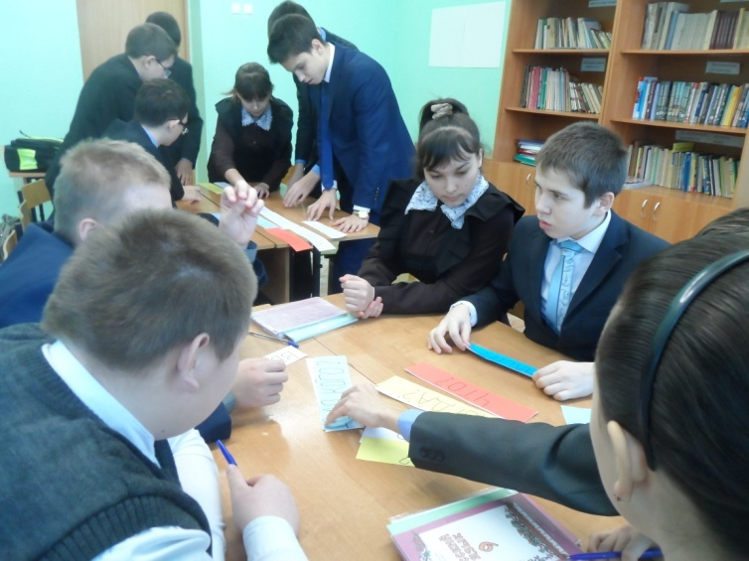
Цель семинара:
Создание необходимых методических условий для выявления , развития и сопровождения одарённых детей.

Slide 9
Принципы педагогической деятельности в работе с одарёнными детьми
принцип максимального разнообразия предоставленных возможностей для развития личности;
принцип возрастания роли внеурочной деятельности;
принцип индивидуализации и дифференциации обучения;
принцип создания условий для совместной работы обучающихся при минимальном участии педагога;
принцип свободы выбора обучающихся
помощи, наставничества.

Slide 10
Формы деятельности педагога при работе с одарёнными детьми:
учебно-педагогическая диагностика;
разработка индивидуальных стратегий обучения;
индивидуальное консультирование.

Slide 11
Список профессиональных умений педагога для работы с одарёнными детьми:
Умение строить обучение в соответствии с результатами диагностического обследования ребенка
Умение модифицировать учебные программы с целью учета интеллектуальных особенностей
Умение стимулировать умственные способности детей
Умение консультировать обучающихся и их родителей

Slide 12
Помощь одаренным детям в самореализации:
Гибкий и мобильный учебный план
Независимое продвижение при изучении отдельных предметов.
Планирование и принятие решений самими воспитанниками.
Конструирование учебного плана на базе интересов обучающих
Работа по исследовательским и творческим проектам в режиме наставничества
Система творческих конкурсов, фестивалей, олимпиад
Детские научно практические конференции и семинары

Slide 13
Не существует сколько – нибудь достоверных тестов на одаренность, кроме тех, которые проявляются в результате активного участия хотя бы в самой маленькой исследовательской работе.
А. Н Колмагоров

Slide 14
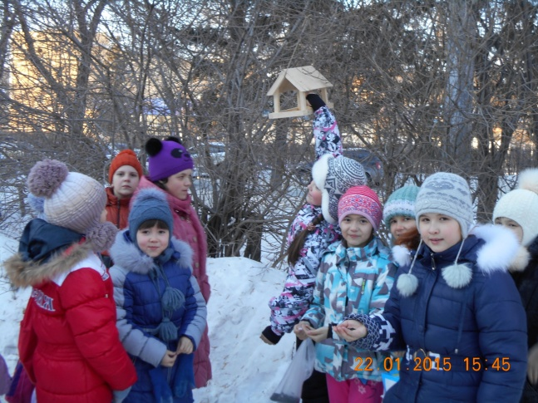
Цель экологического образования:
понимание проблем окружающей среды;
развитие критического отношения у обучающихся к результатам деятельности человека;
развитие у обучающихся умения анализировать собственное поведение в природе;
формирование личной ответственности обучающихся за состояние окружающей среды;
развитие умений и навыков у обучающихся проводить исследовательскую деятельность (ставить задачи и решать их).

Slide 15
Задачи научно – исследовательской работы
актуализация исследовательской потребности учащихся;
вовлечение учащихся в проектно-исследовательскую деятельность ;
помощь в выработке индивидуальной стратегии познания;
создание условий, стимулирующих познавательную активность;
повышение результативности изучения предмета;
развитие личностных, метапредметных и надпредметых умений учащихся через проектно-исследовательскую деятельность.

Slide 16
Виды проектов
Информационные поисковые проекты – предлагают сбор и анализ информации, подготовку и защиту выступления: доклада или реферата ;
Исследовательские проекты – нацеливают учащихся на глубокое изучение проблемы, защиту собственных путей ее решения, выдвижение гипотез ;
Продуктивные – дают возможность воспитанникам проявить творческое воображение и оригинальность мышления при создании газет, видеофильма, плаката, рисунка и т.д.;
Практико-ориентированные – направляют
действия учащихся на решение реальных
проблем.

Slide 17
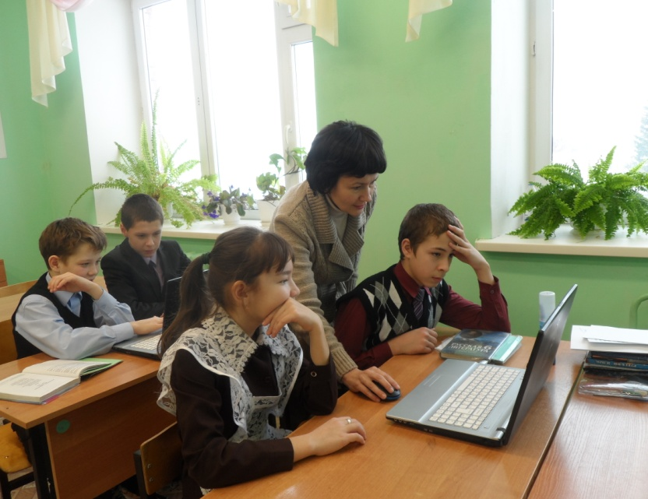
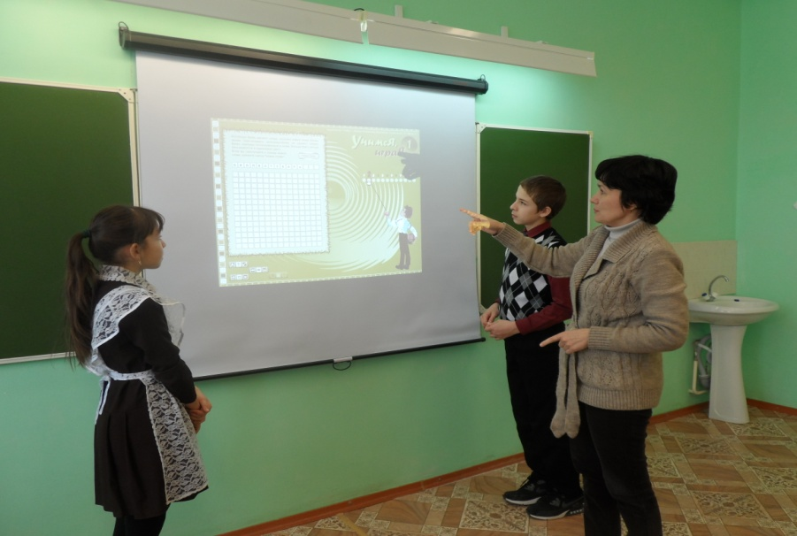
ИК- технологии (ЭОР)
использование компьютера при подготовке и проведении занятий;
использование электронных учебников;
использование ресурсов сети Интернет;

Slide 18
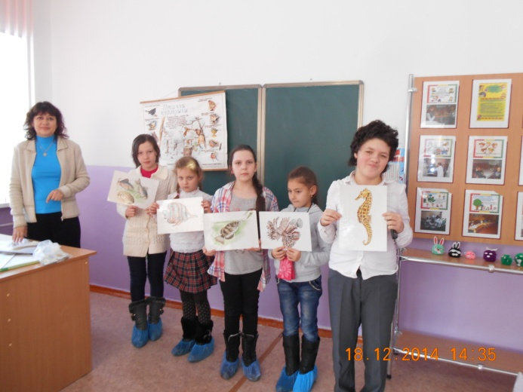
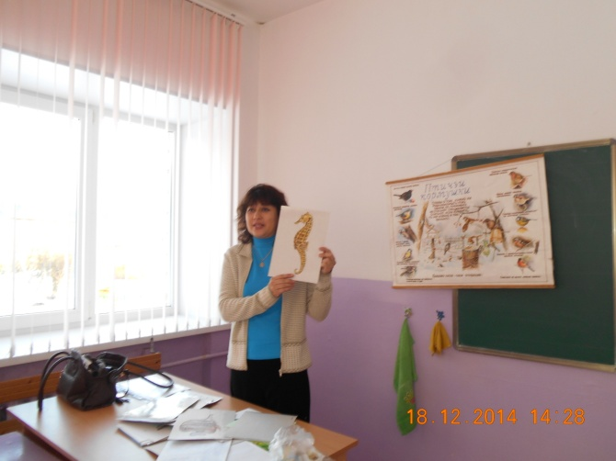
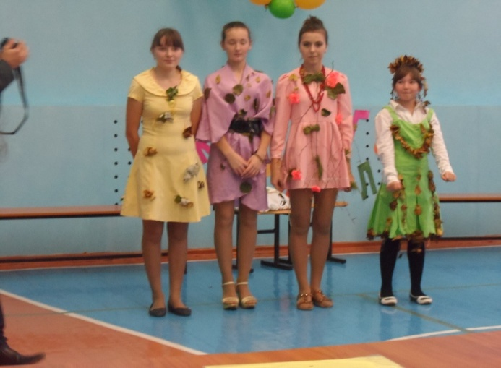
Основные принципы экологического образования:
принцип целостности (формирования понимания единства мира);
принцип межпредметных связей (раскрывающих единство и взаимосвязь окружающего мира);
принцип непрерывности (вовлечение детей всех возрастов);
принцип взаимосвязи регионального и глобального подходов, способствующих вовлечению обучающихся в исследовательскую деятельность;
принцип направленности, способствующий развитию гармоничных отношений с окружающей средой

Slide 19
Результаты работы проектно – исследовательской технологий:
Ребята научились навыкам работы с тестовыми заданиями различного характера, что показывает предметную направленность.
Обучающие могут самостоятельно разбираться в научно-популярной литературе, анализировать и делать итоги, выводы, высказывать свою точку зрения, аргументировать факты, связывать разнообразную информацию. А это надпредметная компетентность обучающихся.
Ребята изучили правила оформления научно-исследовательских работ.
Обучающиеся научились сотрудничеству, толерантности, коллективному созидательному творчеству.

Slide 20
Скажи мне, и я забуду,
Покажи мне, и я запомню,
Дай мне действовать самому,
И я научусь
(Древнекитайская мудрость).

Slide 21
Спасибо за внимание!

